Slide 1
제17장
애니메이션 효과 다루기

Slide 2
1. jQuery애니메이션 효과 소개
1. 애니메이션 방법 정리
- 탭메뉴 제작시 기존 선택된 탭메뉴에 해당하는 내용은 서서히 사라지게 하고(페이드 아웃 효과) 선택한 탭메뉴에
해당하는 내용은 서서히 나타나게(페이드 인 효과) 한다거나, 이미지 슬라이더 제작 시 다음 이미지로 부드럽게
전환(슬라이더 효과)을 하거나, 또는 이미지 갤러리 제작 시 선택한 이미지를 용수철처럼 튕기듯(일레스틱 효과)
등장하게끔 구현하기도 한다.
- 위와 같은 것을 인터랙티브 컨텐츠라고 하면 이런 것은 애초에 ‘인터랙티브 웹 컨텐츠 제작 = 플래시’라는 수식이
성립할 만큼 플래시는 인터랙티브 컨텐츠 제작 도구로 독보적인 존재하였다.하지만 요즘에는 플래시만의 전유물
만의 전유물처럼 여겼던 인터랙티브 웹 컨텐츠들을 순순 웹 기술만을 이용해서 만들고 있다.
즉, 이제 플래시를 받아주는 브라우저는 없다는 것이다.

Slide 3
2. jQuery애니메이션 효과 종류
1. 기본 효과
- jQeury는 일반적으로 가장 많이 사용하는 등장 효과(show, hide)와 페이드 효과(부드럽게 사라지고 나타나는
(fadeIn, fadeout) 그리고 슬라이드 효과(slideIn, slideOut)를 기본적으로 제공한다.
2. 사용자 정의 효과
- jQeury는 기본 효과 뿐만 아니라 자신이 원하는 다양한 효과를 만들 수 있는 animate()라는 메서드를
제공한다. 기본 효과 역시 animate()메서드를 이용해서 만들어져 있다.

Slide 4
3. 기본 애니메이션 효과 다루기
1. 설명
- jQeury에서는 슬라이드 효과와 페이드 효과와 같이 일반적으로 많이 사용하는 애니메이션 효과를 미리 만들어 두었다.
이런 것을 앞으로 기본효과라고 칭하겠다. 다시 한번 언급하지만 기본 효과는 모두 사용자 정의 효과를 만들 때 사용하
는 jQuery의 animate()메서드로 만들어져 있다.
2. 나타나고 사라지는 효과
① 사용법
- $대상.show()
- $대상.show([duration] [, complete])
- $대상.show([duration][, easing] [, complete])
- $대상.show([options])
- $대상.hide()
- $대상. hide([duration] [, complete])
- $대상. hide([duration][, easing] [, complete])
- $대상. hide([options])
매개변수
duration : 효과가 지속될 시간 값이다.단위는 밀리초이며 기본값은 400ms이다.
문자열(slow,normal,fast)도 사용한다.
easing : 사용할 이징(easing)함수 이름이다.이징 함수는 움직임을 구현한 함수이다.
뒤에서 살펴보도록 하자.
complete : 효과가 완료되었을 때, 호출할 콜백 함수이다.
options : duration, easing, complete 매개변수를 하나의 객체로 묶어 간결하게
매개변수를 전달할 수 있다.아울러 기본적인 매개변수 값 외에 좀더 다양
한 값을 설정할 때 사용한다.뒤에서 살펴보도록 하자.

Slide 5
3. 기본 애니메이션 효과 다루기
1. 설명
- jQeury에서는 슬라이드 효과와 페이드 효과와 같이 일반적으로 많이 사용하는 애니메이션 효과를 미리 만들어 두었다.
이런 것을 앞으로 기본효과라고 칭하겠다. 다시 한번 언급하지만 기본 효과는 모두 사용자 정의 효과를 만들 때 사용하
는 jQuery의 animate()메서드로 만들어져 있다.
2. 나타나고 사라지는 효과
① 사용법
- $대상.show()
- $대상.show([duration] [, complete])
- $대상.show([duration][, easing] [, complete])
- $대상.show([options])
- $대상.hide()
- $대상. hide([duration] [, complete])
- $대상. hide([duration][, easing] [, complete])
- $대상. hide([options])
매개변수
duration : 효과가 지속될 시간 값이다.단위는 밀리초이며 기본값은 400ms이다.
문자열(slow,normal,fast)도 사용한다.
easing : 사용할 이징(easing)함수 이름이다.이징 함수는 움직임을 구현한 함수이다.
뒤에서 살펴보도록 하자.
complete : 효과가 완료되었을 때, 호출할 콜백 함수이다.
options : duration, easing, complete 매개변수를 하나의 객체로 묶어 간결하게
매개변수를 전달할 수 있다.아울러 기본적인 매개변수 값 외에 좀더 다양
한 값을 설정할 때 사용한다.뒤에서 살펴보도록 하자.
메서드
hide() 메서드 : 스타일 속성 중 width, height 그리고 opacity값을 이용하여 요소의
크기를 부드럽게, 작게 만듬과 동시에 투명하게 만들어 화면에서 보이지 않게 만드
는 기능을 구현한다.애니메이션이 끝난 후 display속성값을 none으로 만들어 주며
화면에서 보이지 않을 뿐 대상 요소가 삭제되진 않는다.
show() 메서드: 숨겨져 있던 대상 요소의 크기와 투명도 값을 부드럽게 원래대로
만들어준다. 애니메이션이 끝난 후 diplay속성 값 역시 원래 값으로 복원시켜준다.

Slide 6
3. 기본 애니메이션 효과 다루기
3. 이징 함수 소개와 활용법
- 이징함수라는 것은 easing은 특정 움직임을 뜻하는데, 예를 들면 처음에는 느리게 움직이다가 시간이 지날수록
서서히 빠르게 움직이게 한다거나 용수철과 같이 튀어오르는 움직임도 easing에 포함된다.
이징은 일종의 알고리즘이며 자바스크립트 함수로 만들어져 있다.
jQuery에는 기본적으로 swing과 linear라는 두개의 easing함수가 내장되어 있다.아쉽게도 이 두가지 효과만으론
플래시 컨텐츠와 같은 인터랙티브한 컨텐츠를 만들기에는 다소 부족한 편이다.하지만 다양한 easing효과를 제공
하는 jQuery플러그인이 있어서 아주 쉽게 다양한 이징 효과를 사용할 수 있다.
easing라이브러리 중 가장 일반적으로 많이 사용하는 ‘jQuery Easing’플러그인을 추가해서 사용하도록 하겠다.
이 플러그인은 30여 개의 새로운 이징 함수를 제공한다.

Slide 7
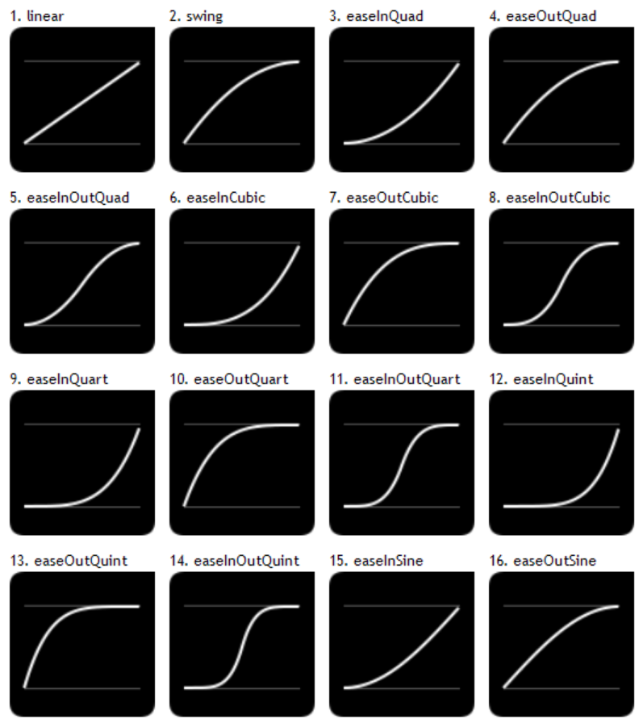
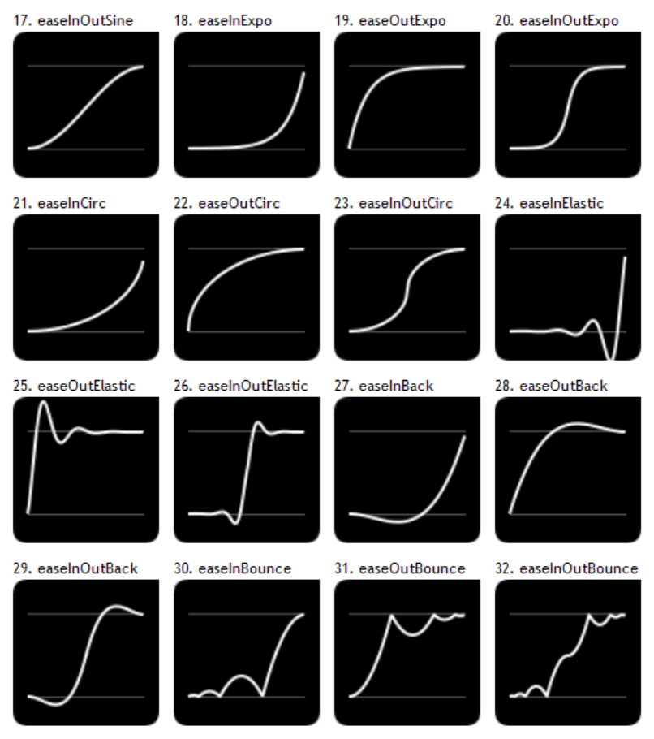
3. 기본 애니메이션 효과 다루기
3. 이징 함수 소개와 활용법

Slide 8
3. 기본 애니메이션 효과 다루기
4. 이징 라이브러리 사용하기
- 이징 라이브러리를 jQuery의 애니메이션 효과 기능(메서드)에 연결해서 사용하려면 아래와 같이 2단계를
거쳐야 한다.
① 이징 라이브러리 연결
- http://gsgd.co.uk/sandbox/jquery/easing/ 에서 먼저 플러그인 파일을 다운로드 한다.그리고 추가해준다.
② 애니메이션 효과에 이징 함수 연결
- 이징 라이브러리를 연결하면 jQuery의 애니메이션 효과 메서드에서 이징 함수를 사용할 수 있다.
앞에서 배운 show(), hide()메서드의 easing 매개변수 영역이 있는데, 여기에 원하는 이징함수 이름을 문자열로 지정
하면 된다.
$대상.show(3000, “easeInElastic”);
$대상.hide(3000, “easeOutCubic”);

Slide 9
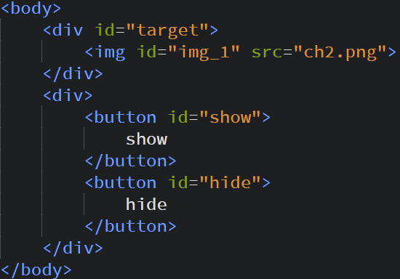
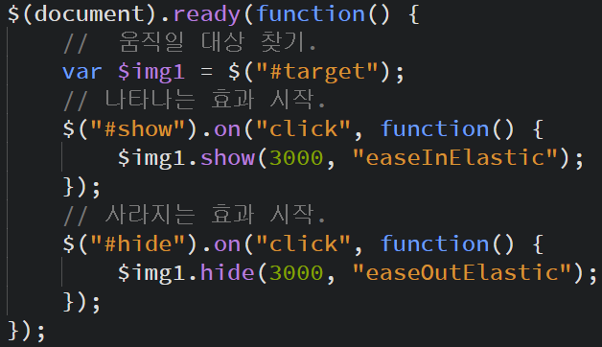
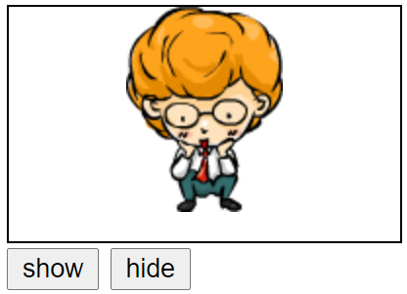
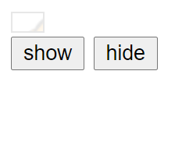
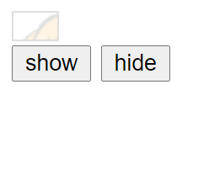
3. 기본 애니메이션 효과 다루기
③ 이징 함수 효과

Slide 10
3. 기본 애니메이션 효과 다루기
5. 페이드 인/아웃 효과
① 사용법
- $대상.fadeIn()
- $대상.fadeIn([duration] [, complete])
- $대상.fadeIn([duration][, easing] [, complete])
- $대상.fadeIn([options])
- $대상.fadeOut()
- $대상.fadeOut([duration] [, complete])
- $대상.fadeOut([duration][, easing] [, complete])
- $대상.fadeOut([options])
② 위의 jQuery의 fadeIn()와 fadeout()메서드를 사용하면 아주 쉽게 서서히 등장(fadeIn)하고 서서히 사라지는 효과(fadeOut)을
만들어 낼 수가 있다.show()/hide()와 다른 점이라면 페이드 인/아웃 효과는 투명(opacity)속성값만 사용할 뿐 크기에는 변경
이 없다.

Slide 11
3. 기본 애니메이션 효과 다루기
6. 슬라이드 업/다운 효과
① 사용법
- $대상.slideUp()
- $대상.slideUp([duration] [, complete])
- $대상.slideUp([duration][, easing] [, complete])
- $대상.slideUp([options])
- $대상.slideDown()
- $대상.slideDown([duration] [, complete])
- $대상.slideDown([duration][, easing] [, complete])
- $대상.slideDown([options])
② 위의 jQuery의 slideUp()와 slideDown()메서드를 사용하면 요소가 아래로 펼쳐지며(slideDown) 나타나는 효과와
위로 말리면서 사라지는(slideUp) 효과를 만들 수 있다.

Slide 12
3. 기본 애니메이션 효과 다루기
7. options 활용하기
① 사용법
- $대상.기본효과 메서드(options)
options을 사용하면 기본 효과 메서드 호출 시 매개변수 값을 순서와 상관없이 리터럴 객체를 이용해 여러 개의 매개변수 값을
하나의 매개변수로 묶어 호출할 수 있다.
예시) 적용 전
$target.show(6000, “easeOutBounce”, function() {
alert(“완료”);
});
적용 후
$target.show({
easing : “easeOutBounce”,
duration : 6000,
complete : function() {
alert(“완료”);
}
});
다양한 옵션들
duration : 형태 -> Number, String 초깃값 -> 400ms 애니메이션의 시간을 지정
easing : 형태 -> String 초깃값 -> swing 사용할 이징함수 이름 지정
step : 형태 -> function(Number now, Tween tween) 애니메이션의 프레임이 진행
될 때 호출되는 함수이다.현재 애니메이션 프레임에 적용된 스타일 속성값을
알아낼 때 주로 사용한다.
complete : 형태 -> function() 애니메이션 완료 후 실행하는 함수
start : 형태 -> function(Promise animation) 애니메이션 시작할 때 호출되는 함수
시작 전 애니메이션에 필요한 초깃값을 설정할 때 주로 사용하며, 아울러 애
니메이션을 멈출 수도 있다.
progress : 형태 -> function(Promise animation, progress, remainingMs)
step옵션과 동일하게 애니메이션 프레임이 진행될 때 호출되는 함수
progress옵션은 jQuery1.8에서 추가되었으며, 애니메이션 진행률 및 남은
애니메이션 시간을 알 수가 있다.
done : 형태 -> function(Promise animation, Boolean jumpedToEnd)
complete옵션과 동일하게 애니메이션 완료 후 호출되는 함수이다.

Slide 13
4. 사용자 정의 애니메이션 효과
1. 설명
- 앞에서는 jQeury에서 제공하는 가장 기본적인 효과에 대해서 살펴 보았다.하지만 실무에서는 이런 효과뿐 아니라
사용자에 맞는 맞춤형 효과가 필요하다.이를 위해 jQuery에서는 사용자 정의 효과를 만들 수 있게 animate()라는
메서드를 제공한다.다시 한번 언급하지만 앞에서 본 기본 효과를 구현하고 있는 show(), hide() 등의 메서드 내부는
animaite()메서드로 구현되어 있다.
2. 사용자 정의 애니메이션 효과 만들기
① 사용법
- $대상.animate(properties, options)
- $대상.animate(properties [, duration][, easing][, complete])
② 매개변수
- properties : 애니메이션을 적용할 CSS 스타일 프로퍼티와 값이 담길 객체이다.
- duration : 효과가 지속될 시간 값이다.
- easing : 사용할 이징 함수 이름이다.
- complete : 효과가 완료되었을 때 호출할 콜백 함수이다.
- options : 앞의 내용과 동일하다.

Slide 14
4. 사용자 정의 애니메이션 효과
3. 애니메이션 효과 멈추기
① 사용법
- $대상.stop()
실행되는 애니메이션을 멈출 수가 있다.

Slide 15
감사합니다.

